Slide 1
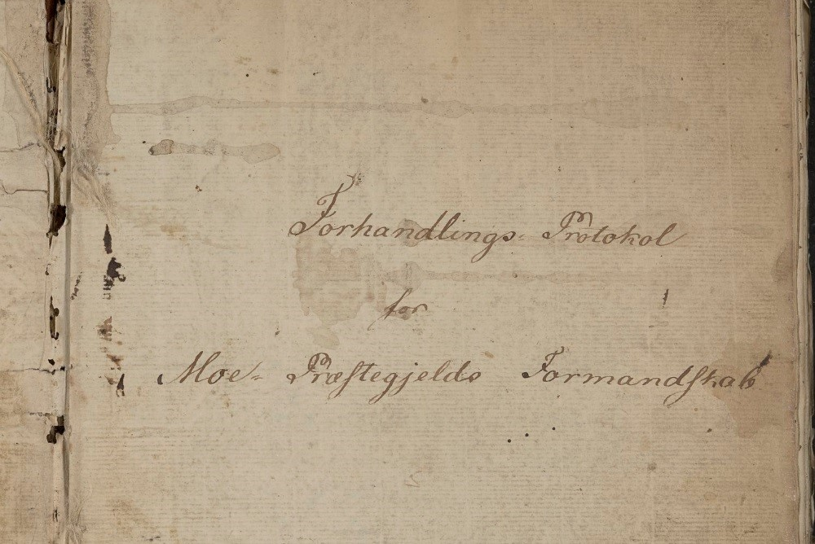

Slide 2
Minne
vårt felles
Notes:
Arkiv er vårt felles MINNE og verktøy.
Handler om korleis me håndterer informasjon. Informasjon som blir brukt for å drive /handsame / verksemd.

Slide 3
Minne
vårt felles
& VERKTØY
Notes:
Arkiv – minne & verktøy. Hjelp å finne.
I dag, og for fremtid.

Slide 4
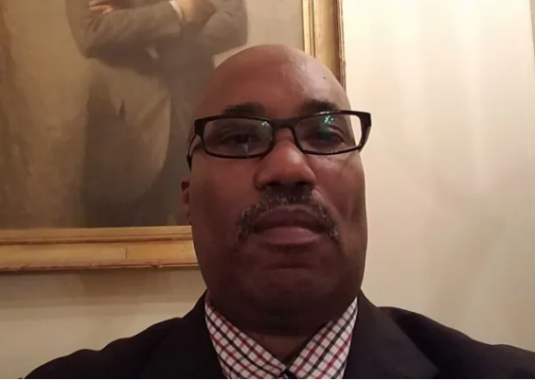
Notes:
Salomon Lartey byrokrat Det hvite hus
hel avdeling på 20 ansatte som var i sving
presidenten reiv i stykker dokumenter han ikke likte.
Dei teipa dem samen igjen

Slide 5
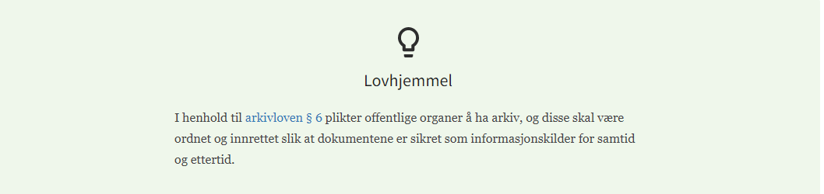
Notes:
Ska kunne finne og skjønne det me gjort om 50 år, 100 år, 150 år. Med de perspektivet, blir tydelig at me må forklare i det me lagrar noko. Arkiv ikkje noko som kommer seinare, noko i kjellaren. Om me kan lagra riktig så tidlig som mulig er det bra. I det me skriver..

Slide 6
Rolle
Notes:
Roller, som beskrevet i «Arkivansvar» (i arbeid med arkivplan)

Slide 7
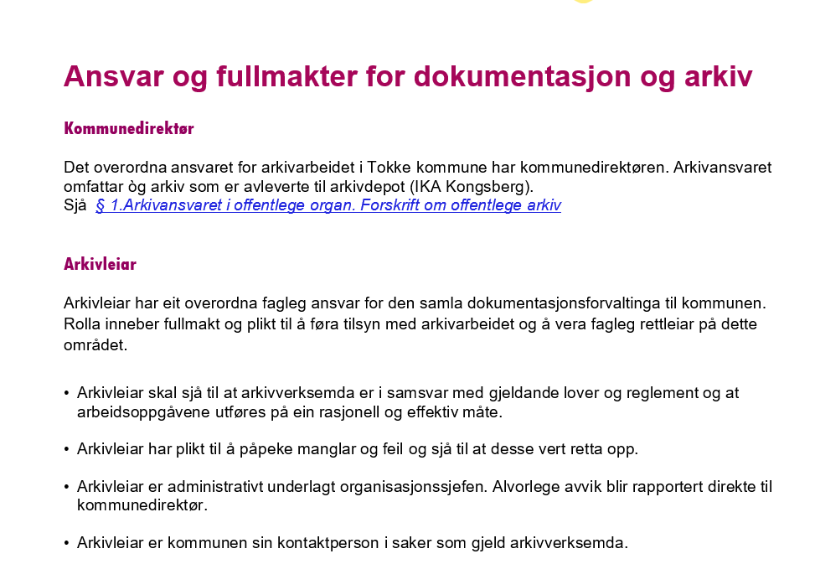

Slide 8
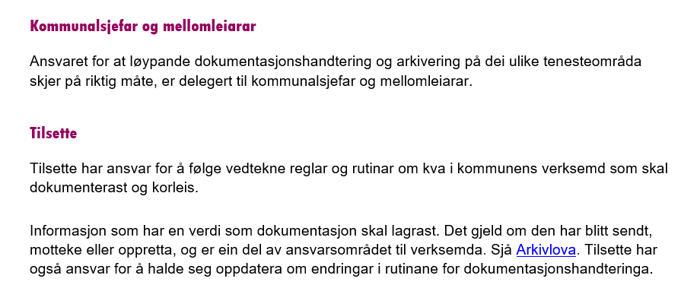

Slide 9
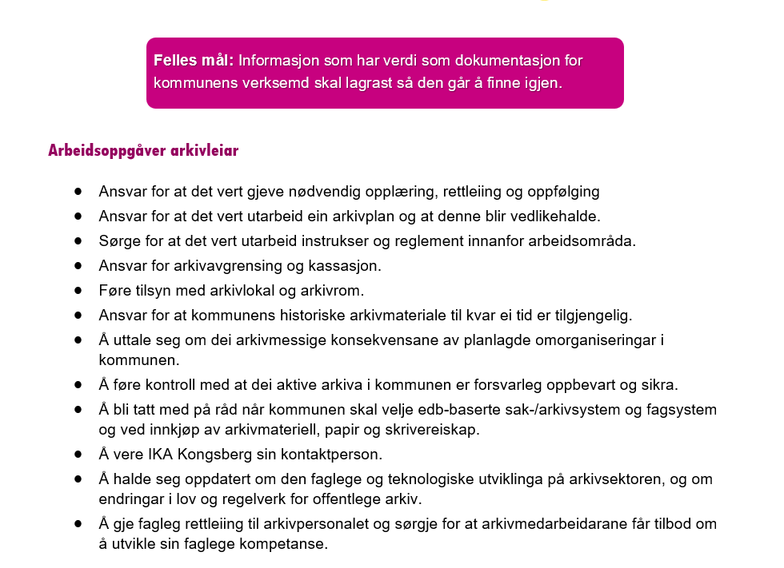

Slide 10


Slide 11
Rasjonell
Notes:
Kofor arkiv?
For å ha kontroll- effektiv, rasjonell. Demokratisk.

Slide 12
Rasjonell
Enkelt
Notes:
Å gjer det enkelt og effektivt.. er målet

Slide 13
SKRIVeREGLAR
ARKIvplan
Notes:
For å sikre at me finner… også i ettertid.:
Arkivplan.. tydelega rutinar og oversikt.
Oppdaterar skrivereglar. Eksempel. Skrivereglar, titel etc.
Også i språk, tenke på korleis me skriver.
Tar gjerne innspel

Slide 14
RUTINAR
ARKIvere
Når opprettar
Notes:
Går mot automatisering og innebygget arkivering. Mål at det skal bli lagra riktig i det me skriver…

Slide 15
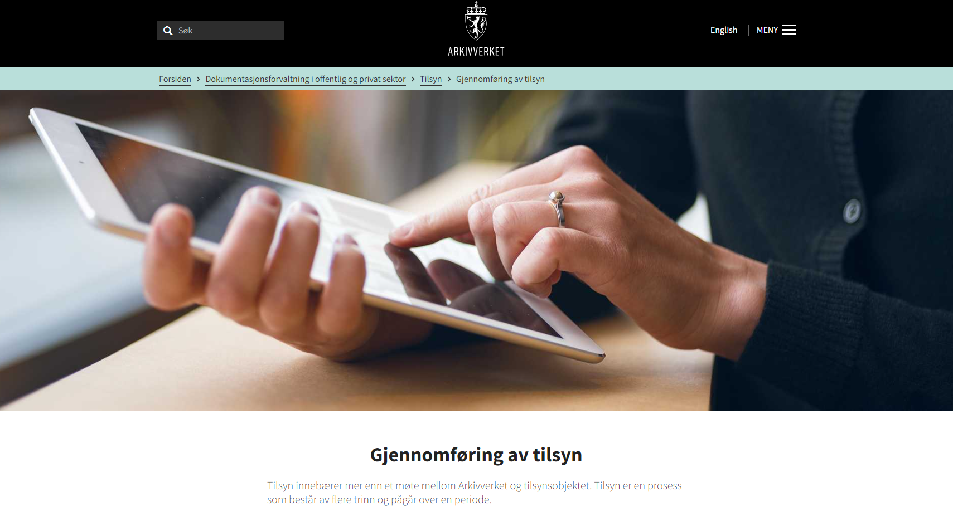
Tilsyn
Notes:
Tokke vil få tilsyn 2024. Hjelp og kontroll. Revision og innsyn kontinuerlig. Åpenhet, går mot meir åpenhet

Slide 16
Arkivtenesta frå i haust
Notes:
Ann Kristin Holter Underdal

Slide 17
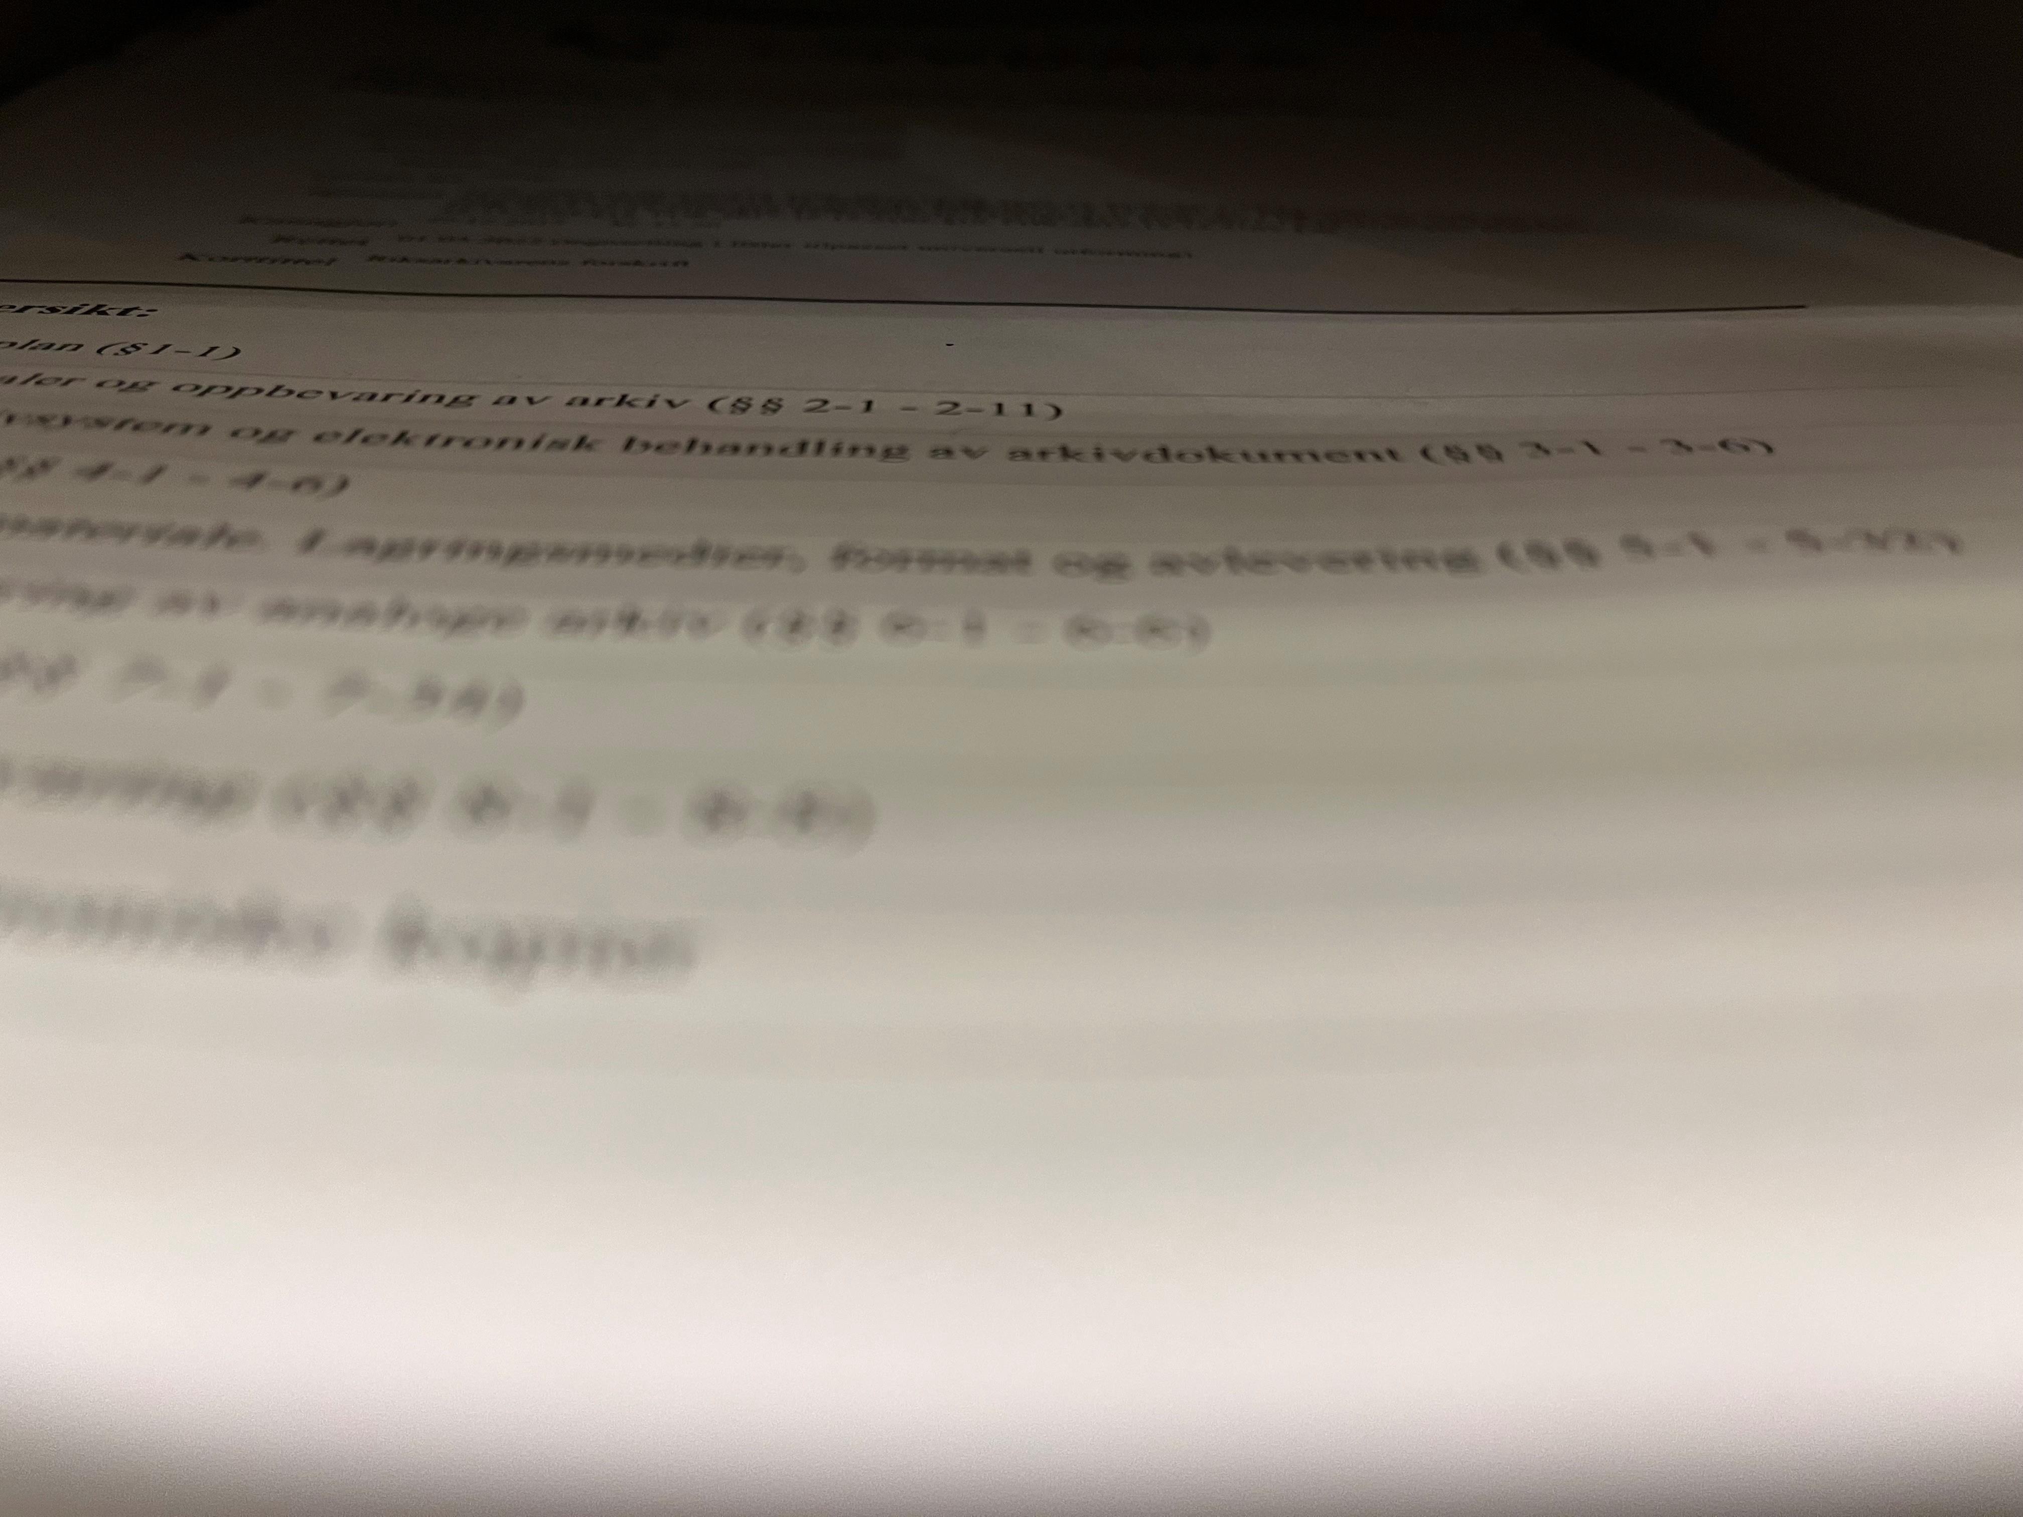
Kvar og Ein
Notes:
Kvar og ein gjer en viktig jobb. Arkivet skal kunne vise det
Arkivet blir det me gjer det til.

Slide 18

ANSVAR
RESPEKT
Notes:
Mye me KAN sjå. Enkelt i digital verden.. Begrensning i tilgangar men kan likevel sjå mye som me ikkje har bruk for som tilsette. Men handler også om Respekt og personvern

Slide 19
TIllit
Notes:
Tillit. Bruke tiden vår riktig, ikkje sjå på det me ikkje har bruk for. Tillit. Innbyggere. Andre eksempel…
Kva ser på… Prøver å være rasjonell…Rimelig og etisk. Ikkje snoking.
Øket fokus på personvern.

Slide 20

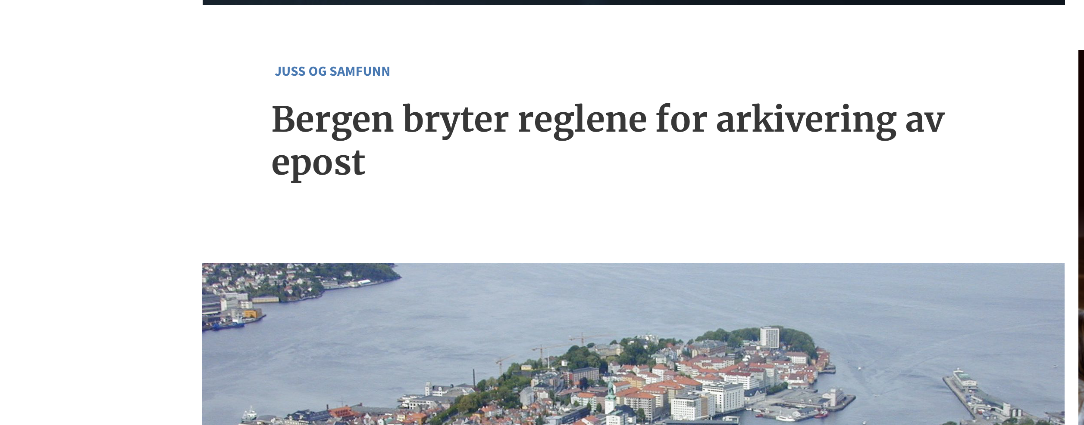
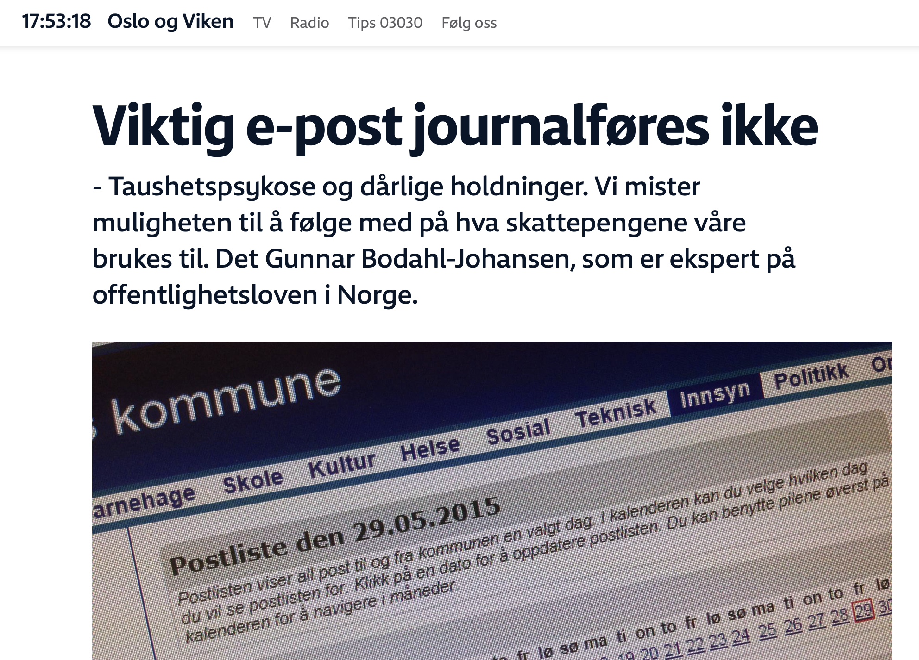
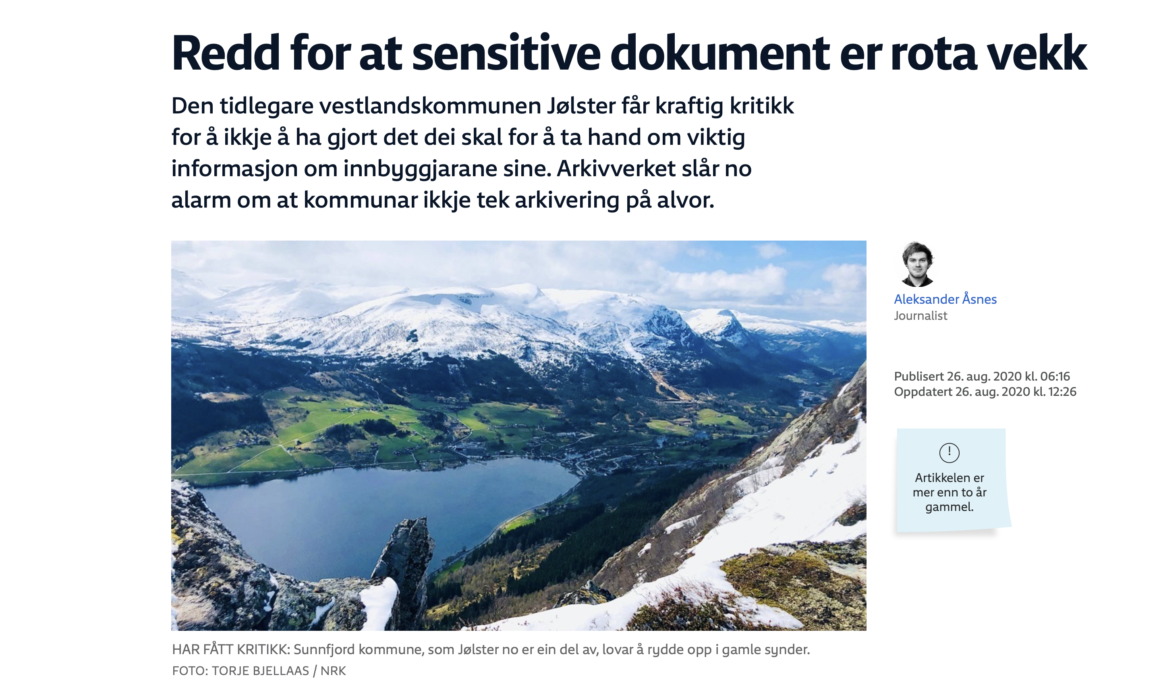
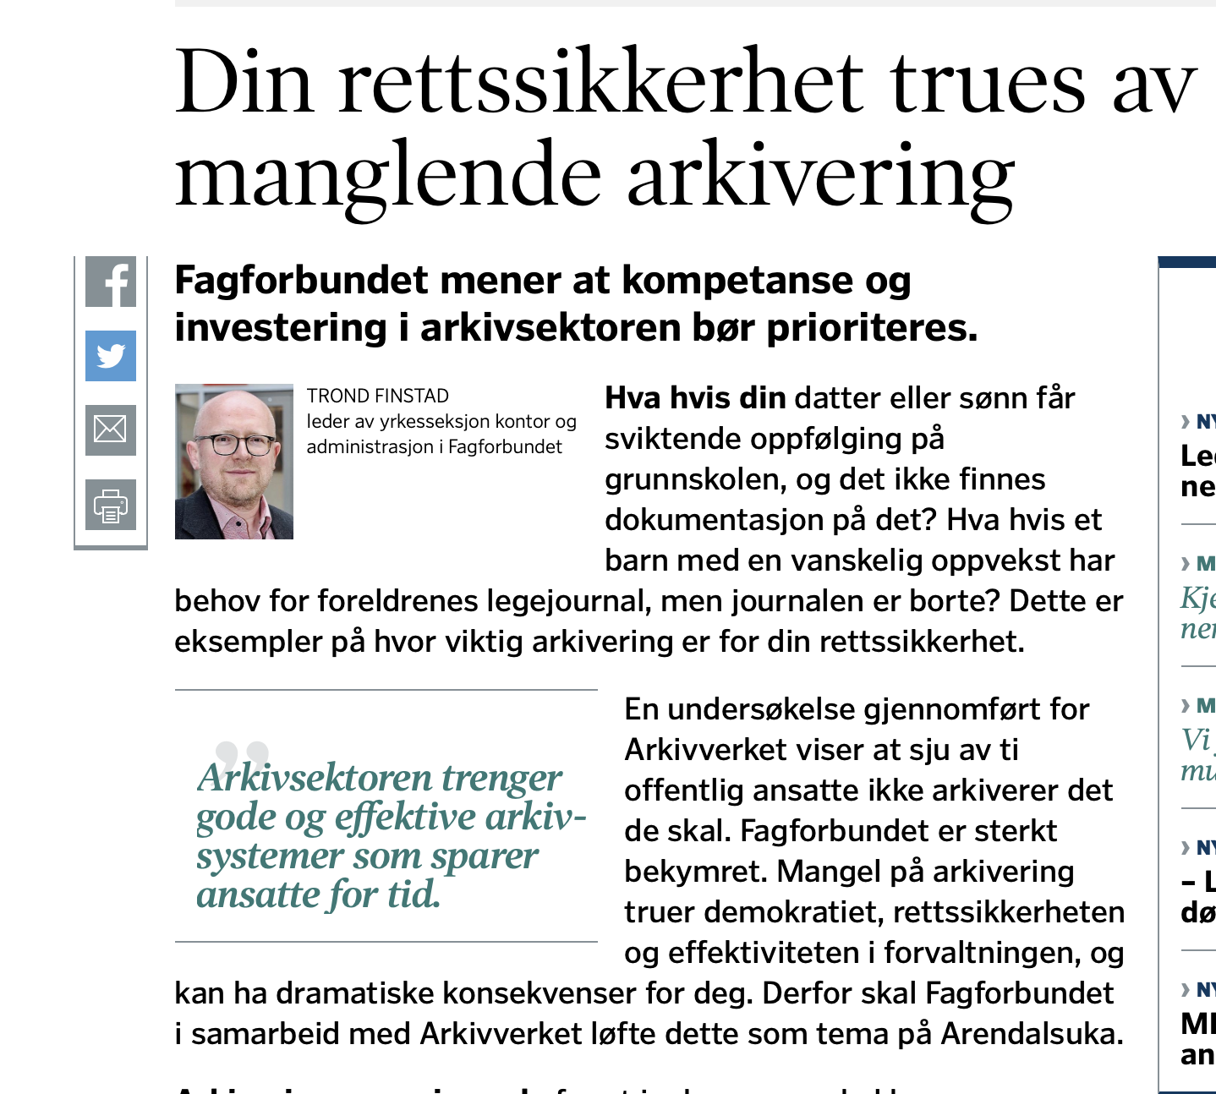
Taushetspsykose og dårlige holdninger?
Notes:
Eksempel på kommuner og arkiv i media. Me vil ikkje hit. Ikkje tillit.

Slide 21
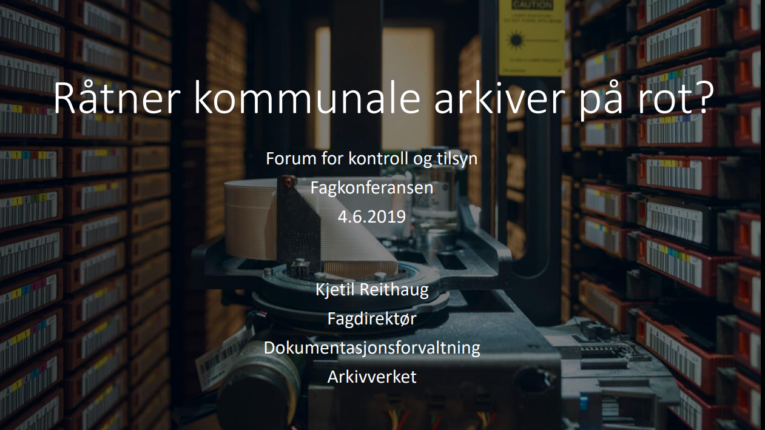
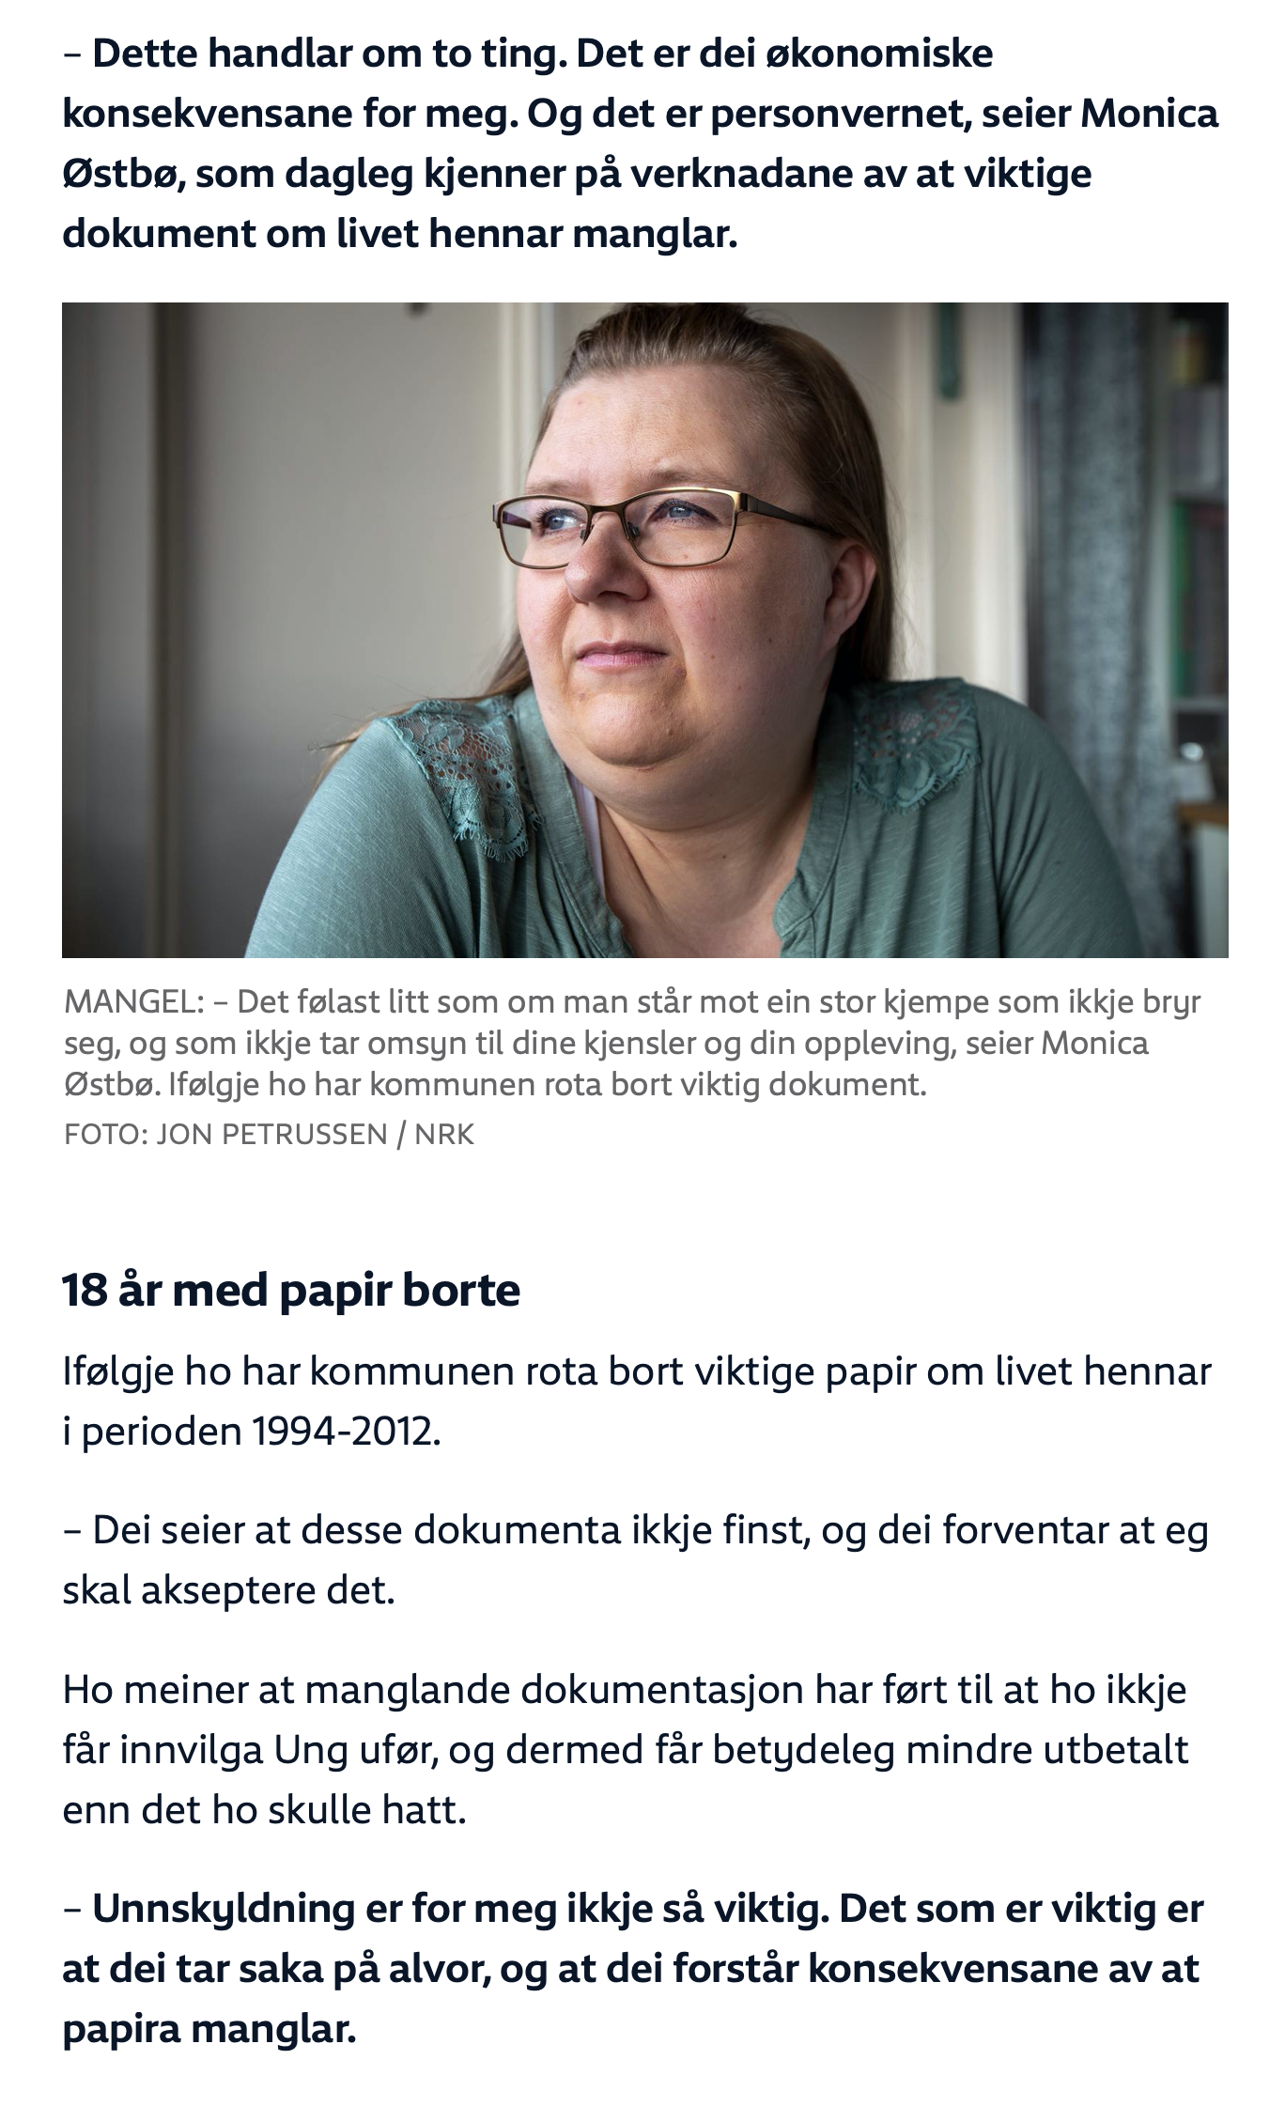
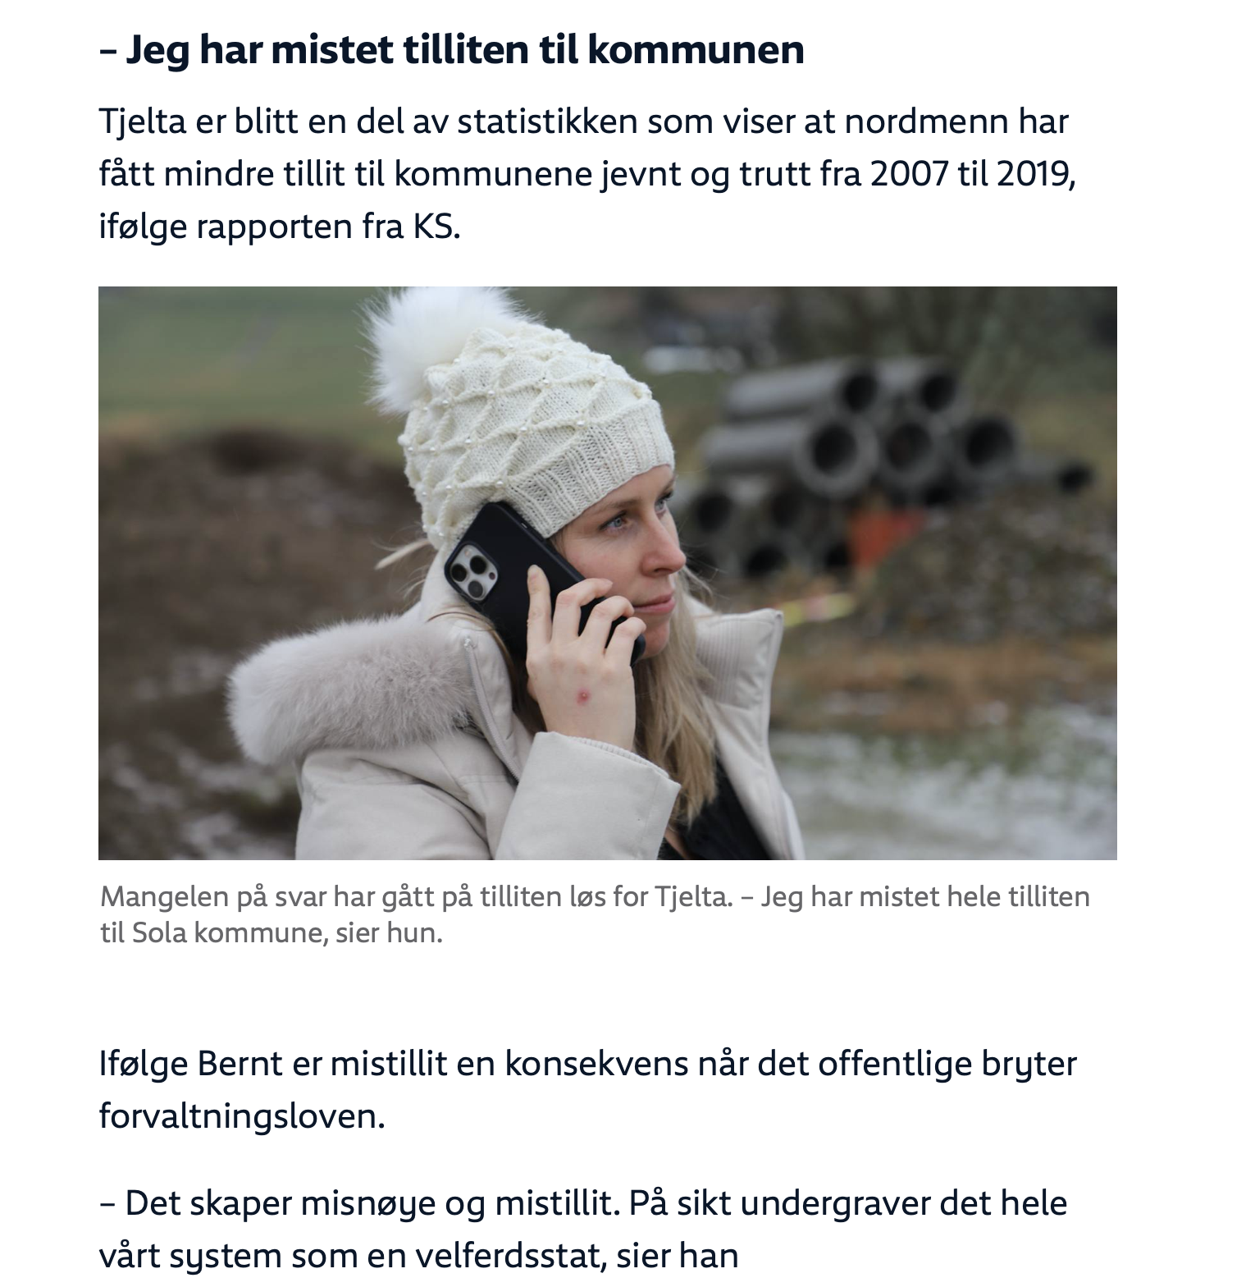
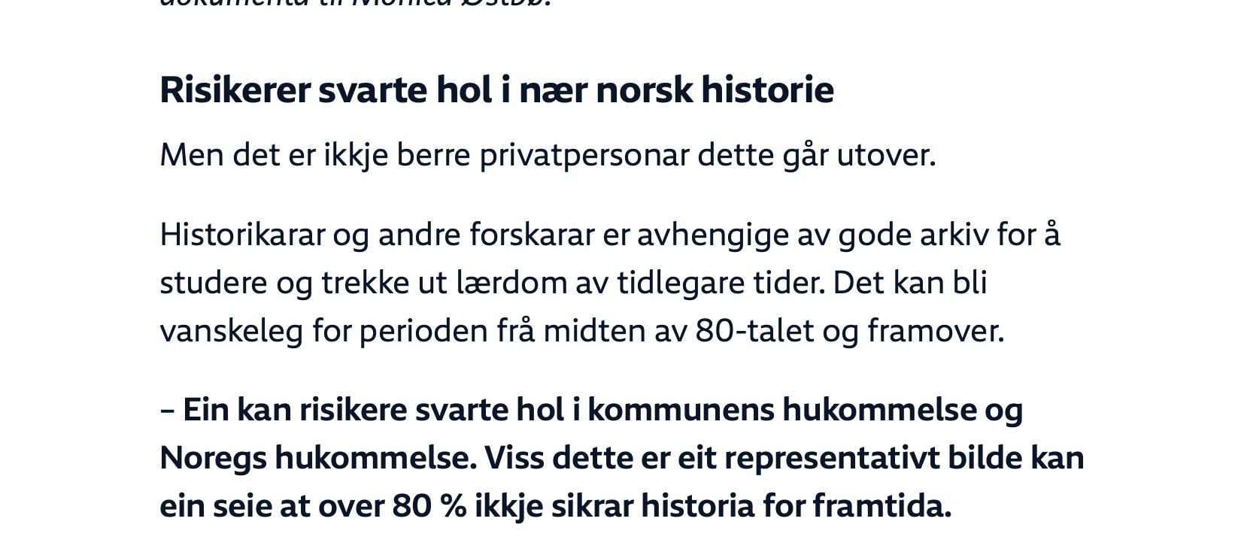
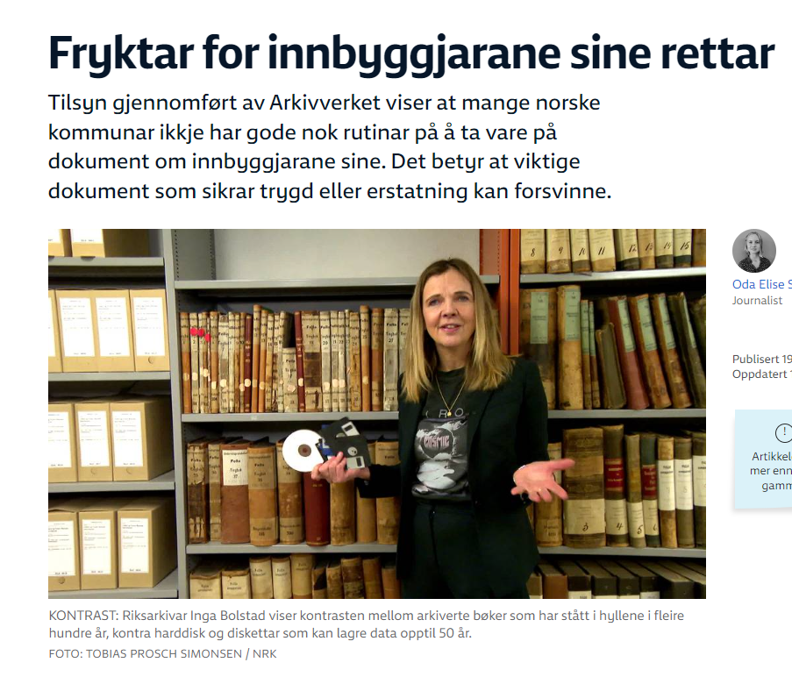
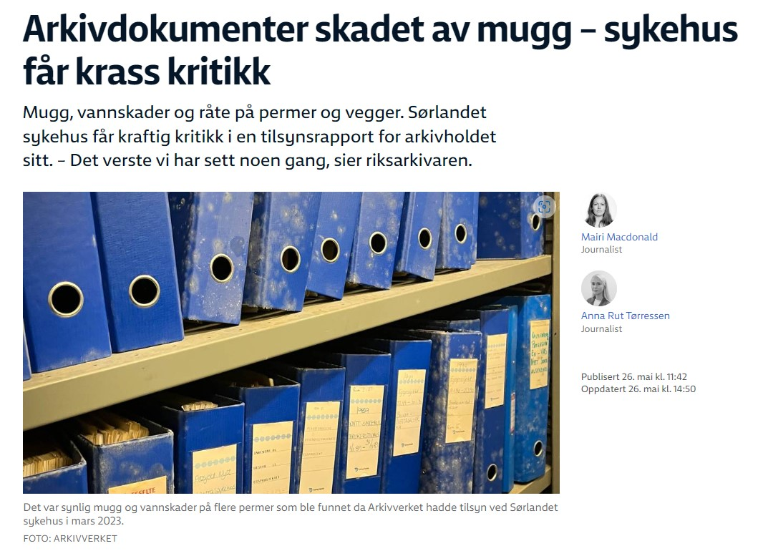
Har bedt om hjelp i fem år
Kommune finner ikkje i arkivet

Slide 22
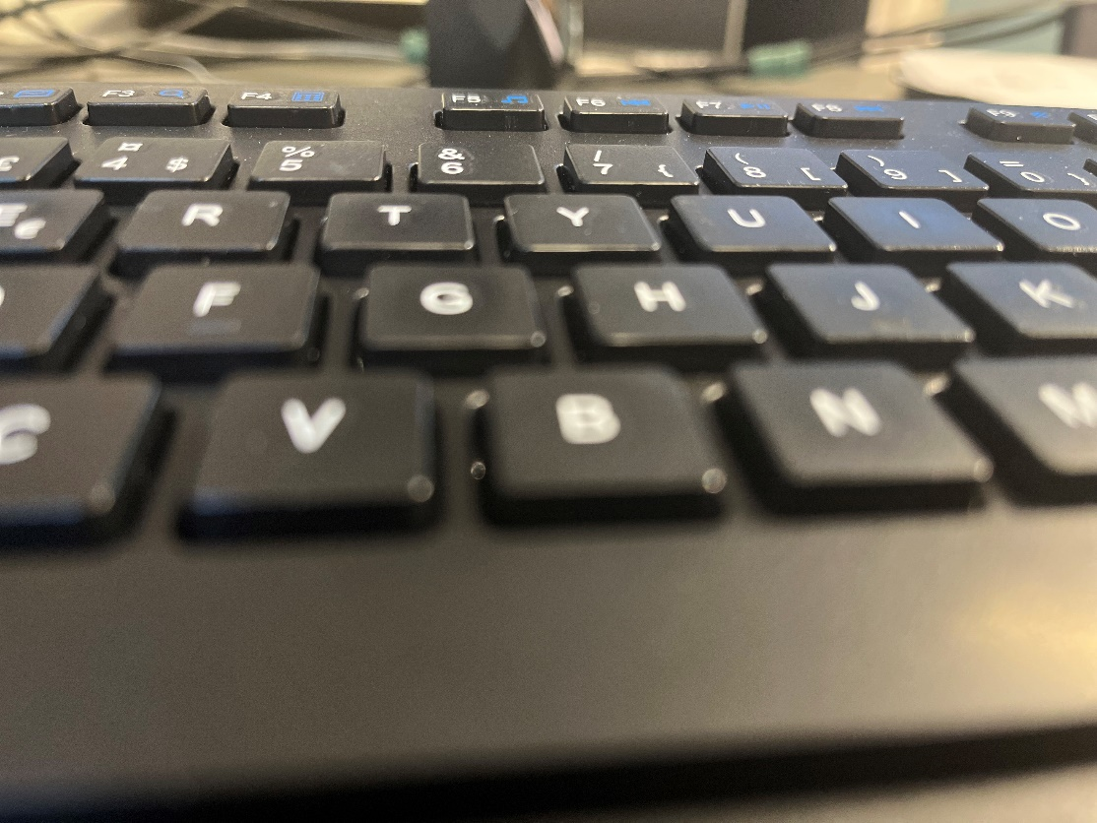
Skriv I saks/FAGsystem
Notes:
Saksbehandling er det du gjør i egenskap av din stilling i virksomheten, og det skal generelt lite til av overveielse før det regnes som saksbehandling.
Saksbehandling er også å vurdere informasjon knyttet til en problemstilling, og utarbeide det nødvendige grunnlaget for en beslutning eller et vedtak.
Terskelen for hva som regnes som saksbehandling er lav.
Tommelfingerregel: Saksbehandling er når du sammenstiller, vurderer eller bruker informasjon, for så å forberede eller ta en avgjørelse på vegne av virksomheten
Likevel som viktig kva me lagrar—viktig å ikkje lagra det som ikkje er arkivverdig.

Slide 23
Sak mappe
Felles identitet
Notes:
Husk skrivereglar

Slide 24

JOURNALPOST
Konvolutt kan inneholde mange dokument
Notes:
Skrivereglar.
Metadata viktig

Slide 25





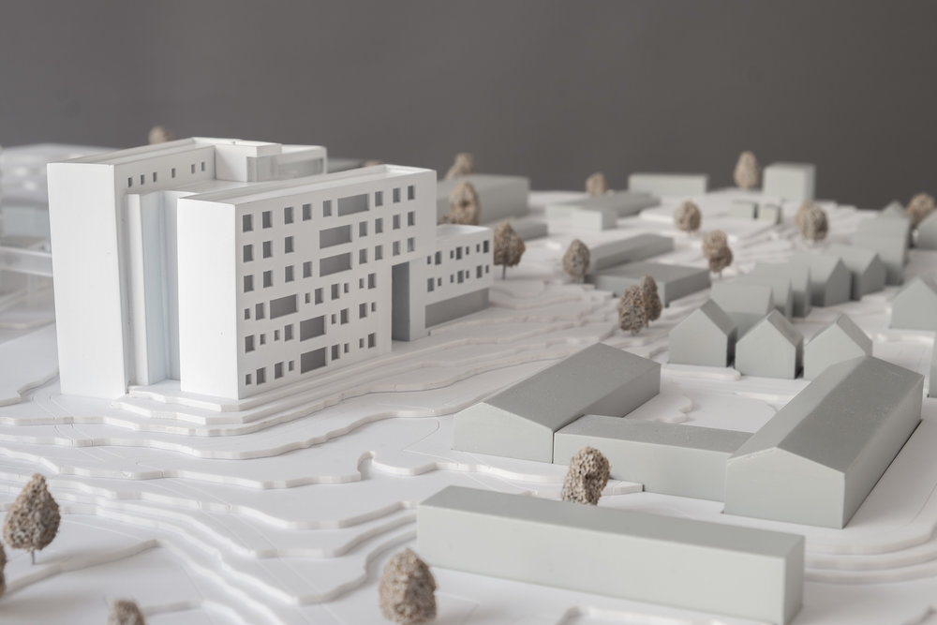
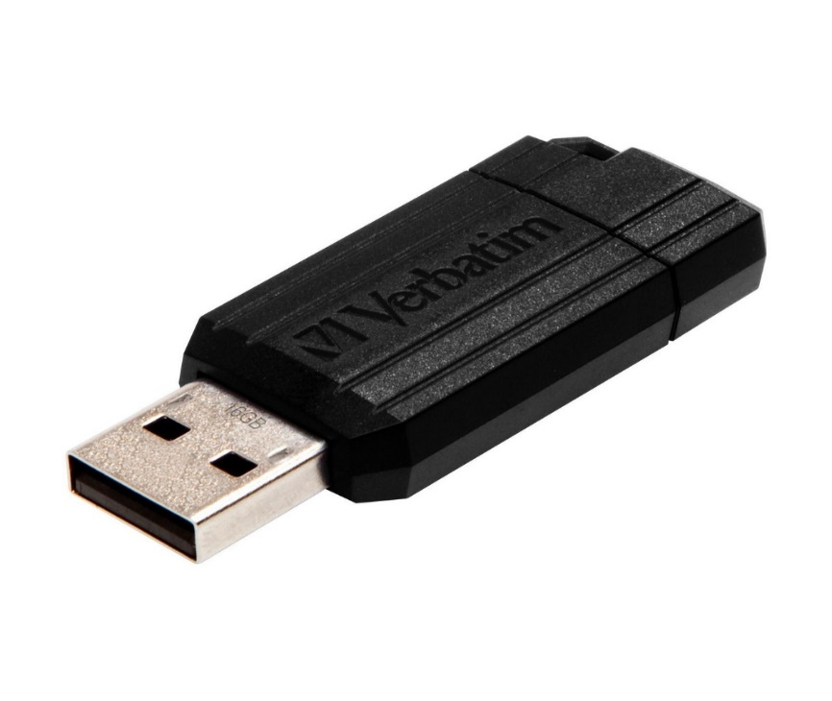
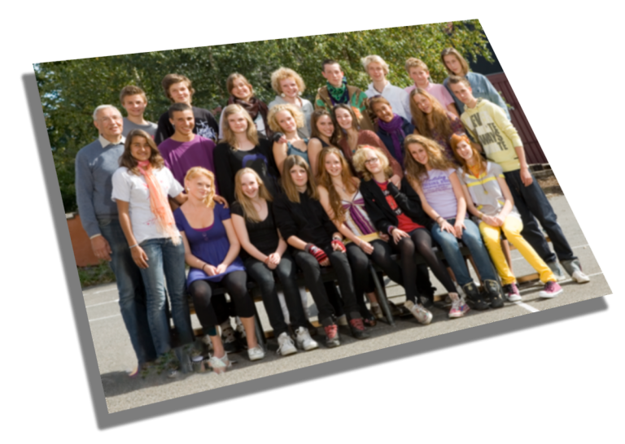
DOKUMENT
Notes:
Dokument: Informasjon lagra på et eller anna vis

Slide 26
Kva ER et saksdokument
Notes:
Klikk for lenke, arkivverket

Slide 27
Kva med All E-POST?
Notes:
(ikke bra lenke, går ikkje heilt inn, sjå heller neste slide)

Slide 28
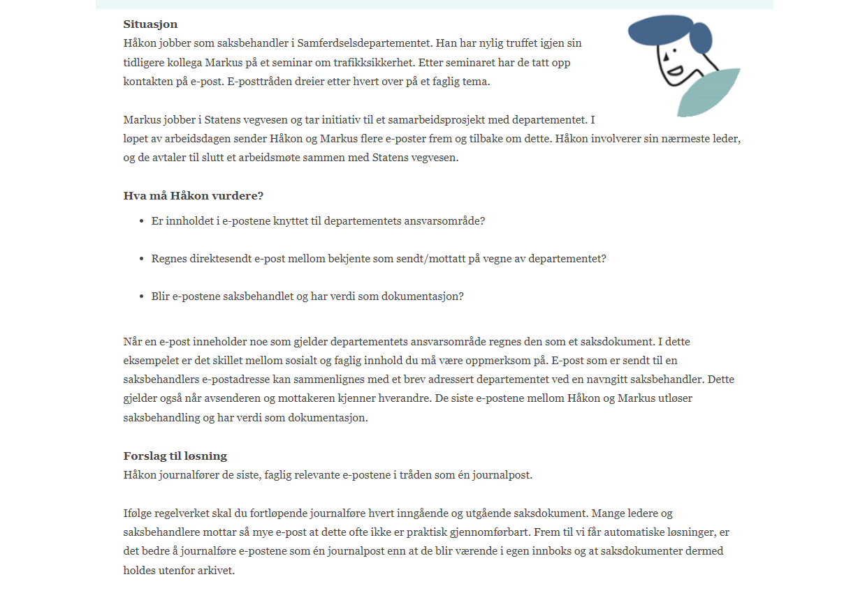


Slide 29
Staten legg ofte opp til at kommunen skal søke om, svare på og rapportere via ulike portaler på internett
Det fritar ikke saksbehandler fra journalføringsplikten
Det er ikke hvor dokumentene er produsert som styrer spørsmålet om arkivering, men om det er et saksdokument for organet (saksbehhandling og verdi som dokumentasjon)

Slide 30
Journalføring
Eit offentleg organ skal ha ein eller fleire journalar for registrering av dokument i dei sakene organet opprettar. I journalen skal ein registrere alle inngåande og utgåande dokument som etter offentleglova § 4 må reknast som saksdokument for organet, dersom dei er eller blir saksbehandla og har verdi som dokumentasjon.

Slide 31
Kva forventas?
At du bruker sakarkivløsningen
At du registrerer egne e-poster/SMS
At du gjør deg kjent med offenlighetsloven og forvaltningsloven (i tillegg til egne særlover)
At du følger vedtatte dokumentrutiner
At du følger avtalte registreringsregler
At du arkiverer på rett sted til rett tidspunkt
At du ber om råd og hjelp
At du rydder i restanser, saker og konsept – løpende og seinest før du slutter

Slide 32
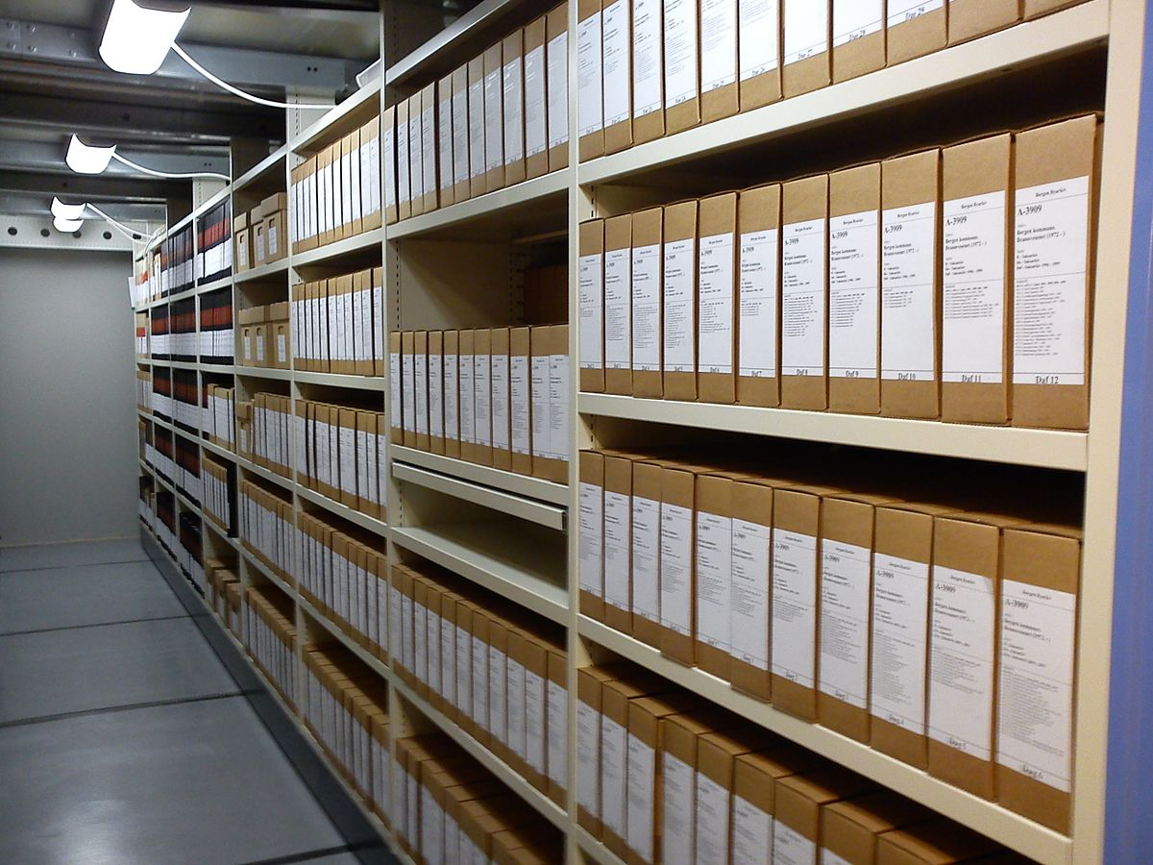
Tillit

